Slide 1
Udoskonalony Procesor (procesor 2)

Slide 2
Udoskonalony Procesor (procesor 2)
W pierwszej części był opracowany prosty procesor, który potem był podłączony do zewnętrznego bloku pamięci i licznika.
W tej części poszerzymy możliwości procesora tak, by odpadła
  konieczność korzystania z zewnętrznego licznika, a także
  żeby procesor mógł sam wykonywać operacje czytania i zapisu do pamięci albo innych zewnętrznych urządzeń.
Ten udoskonalony procesor będziemy nazywali „procesor 2”.

Slide 3
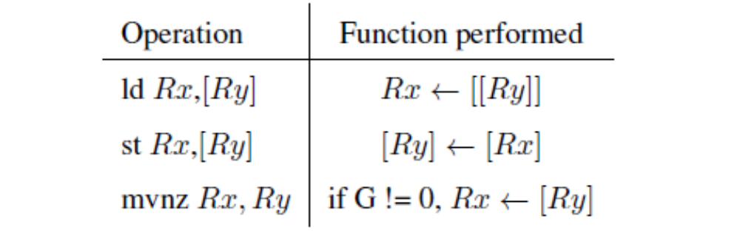
Tablica 3: Nowe instrukcje procesora 2
Instrukcja ld (load) – zapisuje dane do rejestru Rx z komórki pamięci, której adres jest wskazany w rejestrze Ry;
st (store) – zawartość rejestru Rx zapisuje w komórce pamięci, której adres jest określony w rejestrze Ry;
mvnz (move if not zero) zapisuje do rejestru Rx zawartość rejestru Ry, jeżeli zawartość rejestru G nie wynosi zero (to znaczy, że jest wykonywane mv, jeśli G ≠ 0).

Slide 4
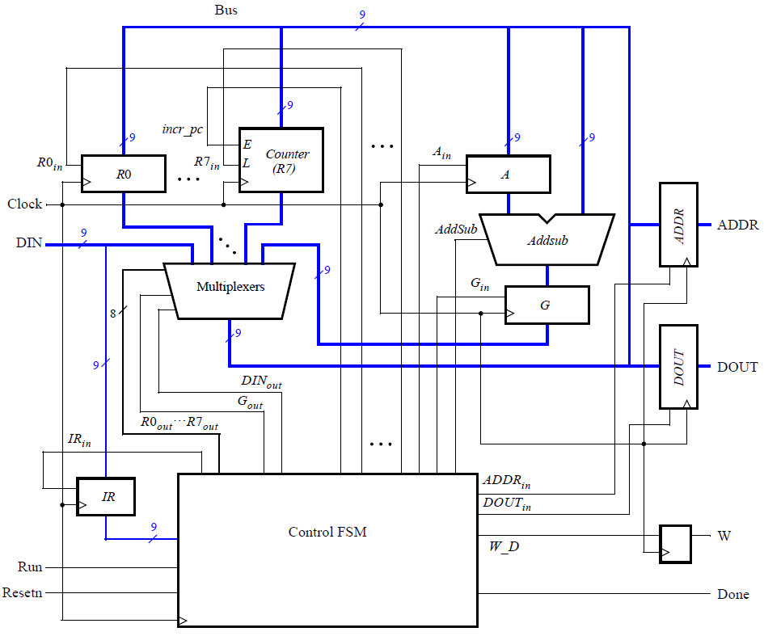
Rys. 11. Strukturalny schemat udoskonalonego procesora 2

Slide 5
Licznik rozkazów procesora 2
W porównaniu z strukturą poprzedniego procesora, wewnętrzna struktura procesora 2 prawie nie zmieniła się. Jedyną odmiennością jest to, że rejestr R7 jest zastąpiony przez 9-bitowy licznik Counter(R7).
Dany licznik wykorzystuje się do generacji adresu pamięci, z której czytane są instrukcje procesora. W poprzednim procesorze w tym celu wykorzystywano zewnętrzny licznik.
Licznik Counter(R7) nazywany jest licznikiem rozkazów procesora (processor’s program counter - PC).
Przy resetowaniu procesora, na przykład, na początku pracy, licznik rozkazów PC ustawia się na adres 0.
Na początku każdej instrukcji (w takcie 0) zawartość PC wykorzystuje się jak adres, żeby przeczytać instrukcję z pamięci. Instrukcja zapamiętywana jest w rejestrze IR, a PC automatycznie powiększa się, żeby wskazać na następną instrukcję (w przypadku ładowania do licznika bezpośrednich danych za pomocą rozkazu mvi PC,#D licznik PC zapewnia wskazany adres, a potem znów sekwencyjnie powiększa się).

Slide 6
Licznik rozkazów procesora 2 (2)
Blok sterowania może sterować licznikiem PC za pomocą dwóch sygnałów: incr_pc i R7in.
Sygnał incr_pc jest sygnałem zezwolenia pracy licznika (enable), za pomocą którego blok sterowania może zatrzymać funkcjonowanie licznika (czyli automatyczne sekwencyjne zwiększenie wartości).
Sygnał R7in ma znaczenie takie samo jak poprzednio: za pomocą tego sygnału można wykonać instrukcje mv albo mvi, w których docelowym rejestrem jest R7 (czyli licznik rozkazów).
Więc, procesor może wykonać instrukcje z jakiegokolwiek adresu w pamięci (przy użyciu instrukcji mvi), w przeciwieństwie do sytuacji, kiedy można było wykonywać instrukcje, które znajdują pod sekwencyjnie zmienianymi adresami pamięci.
Poza tym, bieżącą zawartość licznika PC można skopiować do innego rejestru za pomocą instrukcji mv.

Slide 7
Fragment programu
Na przykład, następujący fragment programu pozwala realizować opóżnienie w funkcjonowaniu procesora na zadaną liczbę czasu wykonania jednej instrukcji (4 takty).
mvi R2,#1 // ładowanie do rejestru R2 wartości // 1
mvi R4,#10000000 // wartość opóźnienia binarnie
mv R5,R7 // zapisz adres następnej instrukcji
sub R4,R2 // dekrementacja wartości opóźnienia
mvnz R7,R5 // kontynuacja odejmowania,
// dopóki wartość opóźnienia nie osiągnie 0
Tu instrukcja mv R5,R7 umieszcza w rejestrze R5 adres następnej instrukcji sub R4,R2. Potem, instrukcja mvnz R7,R5 zmusza instrukcję sub do wielokrotnego wykonywania się, dopóki R4 nie będzie równe 0.
Ten sposób organizacji cyklu można wykorzystywać w dużym programie dla stworzenia opóżnienia.

Slide 8
Wyjściowe szyny procesora 2 (odczytane danych)
W strukturze procesora 2 pojawiły się dwie wyjściowe szyny ADDR i DOUT, które przez rejestry o tych samych nazwach są podłączone do szyny danych procesora.
Szyna ADDR jest przeznaczona dla wskazania adresu elementu zewnętrznej pamięci, z której dane będą czytane albo do której dane będą zapisywane.
Zapisywane dane formują się na szynie DOUT, a odczytane dane, nadal, przesyłane są na szynę DIN danych wejściowych procesora. Danymi mogą być zarówno instrukcje, jak i jakiekolwiek inne dane.
Jeden ze sposobów użycia rejestru ADDR polega na tym, żeby czytać (albo wybierać) instrukcje z pamięci.
W tym celu zawartość rejestru PC (R7) przekazuie się przez szynę i ładuje się do rejestra ADDR.
Ten adres przez rejestr ADDR przekazuje się do zewnętrznej pamięci. Przeczytana instrukcja z niedużym opóźnieniem pojawia się na wejściowej szynie DIN.

Slide 9
Zapisywanie danych do pamięci
Procesor 2 pozwala nie tylko czytać dane z pamięci, ale i zapisywać dane do pamięci.
Dla tego służy rejestrowe wyjście W, którego wartość decyduje o zapisie do pamięci.
Wejście rejestra W jest sterowane sygnałem W_D.
Szyna ADDR może wskazywać adresy nie tylko elementów pamięci, ale i adresy jakichkolwiek innych zewnętrznych urządzeń.
Dlatego za pomocą szyn ADDR i DOUT można organizować przekazywanie danych między procesorem, pamięcią i zewnętrznymi urządzeniami.

Slide 10
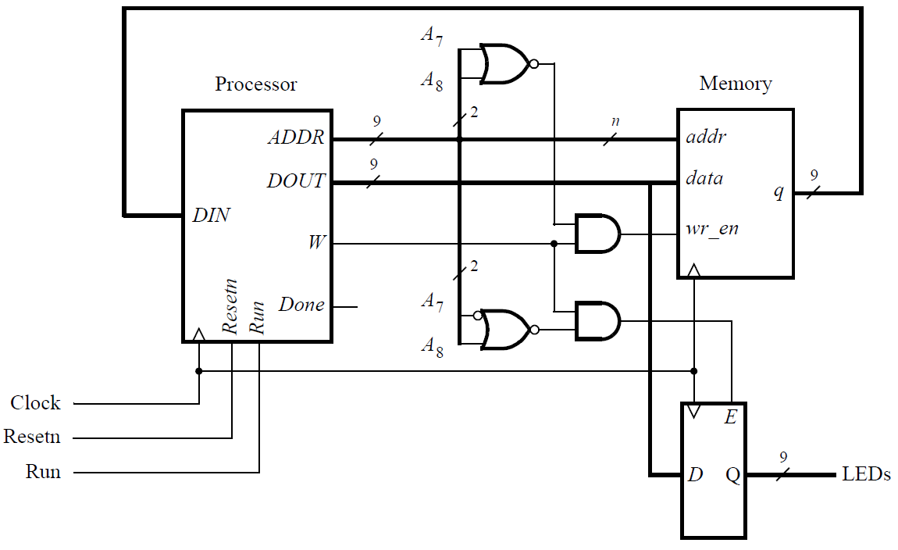
Rys. 12. Połączenie procesora z pamięcią i rejestrem wyjściowym

Slide 11
Łączenie procesora 2 z pamięcią i zewnętrznymi urządzeniami
Blok pamięci na Rys. 12 zapewnia operacje odczytu, jak i operacje zapisu i dlatego ma wejścia adresowe addr i wejścia danych data, a także wejście pozwolenia na zapis wr_en.
Pamięć również ma wejście synchronizacji, ponieważ adres, dane, i wejścia pozwolenia na zapis powinny być ładowane do pamięci na aktywnym zboczu zegara.
Tego typu bloki pamięci zazwyczaj nazywają synchroniczną pamięcią statyczną (synchronous static random access memory - synchronous SRAM).
Rys. 12 również zawiera 9-bitowy rejestr, który może być wykorzystywany, do przechowywania danych poza procesorem.
Na przykład, ten rejestr można połączyć z grupą diod LEDR, żeby obserwować dane na płycie DE1-SoC.

Slide 12
Łączenie procesora 2 z pamięcią i zewnętrznymi urządzeniami (2)
Żeby pozwolić procesorowi wykonywać operację zapisu albo do bloku pamięci, albo do rejestru, schemat zawiera bramki, które wykonują dekodowanie adresu.
Jeśli starsze bity adresu A8A7 = 00, to dane będą zapisane do modułu pamięci pod adres, przedstawiony na młodszych liniach adresowych A6-A0.
Jeśli A8A7 = 01, to dane od procesora z wyjścia DOUT będą zapisane do rejestru.

Slide 13
Właściwości realizacji procesora 2
W celu napisania kodu procesora 2 należy do strukturalnego opisu procesora 1 dodać
  rejestry ADDR i DOUT,
  przerzutnik, odpowiedaiący wyjściowemu sygnałowi W, a także
  zamienić rejestr R7 na licznik Counter.
Poza tym, trzeba zmodyfikować blok sterowania dla możliwości realizacji nowych rozkazów ld, st i mvnz.
Uwzględnijcie, że dla realizacji rozkazu mvnz trzeba wygenerować wewnętrzny sygnał zero_G (albo nzero_G), wartość którego trzeba uwzględniać przy realizacji rozkazu mvnz.
Blok sterowania musi generować sygnały sterowania wyjściowymi buforami ADDERin i DOUTin, a także sygnał W_D pozwolenia na zapis do zewnętrznej pamięci.
Wykonaj symulację funkcjonalną procesora 2. W tym celu podawaj instrukcje na port DIN i obserwuj wewnętrzne sygnały procesora w trakcie wykonywania instrukcji.
Szczególną uwagę zwróć na synchronizację sygnałów między procesorem i zewnętrzną pamięcią; uwzględnij fakt, że pamięć ma rejestrowe porty wejściowe.

Slide 14
Podłączanie do procesora 2 pamięci i zewnętrznego rejestru wyjściowego
Żeby podłączyć do procesora pamięć i zewnętrzny rejestr wyjściowy, jak pokazano na Rys. 12, trzeba stworzyć nowy projekt, w którym trzeba utworzyć ekzemplarz procesora, moduły pamięci i rejestru, a także opisać logikę, która ich łączy.
Do stworzenia pamięci trzeba wykorzystywać narzędzie Tools > IP Catalog systemu Quartus, w oknie IP Catalog wybrać RAM: 1-port memory module.
Potem trzeba iść zgodnie z instrukcjami Wizard-a, żeby stworzyć pamięć, która ma pojemność 128 słów i jeden 9-bitowy port dla czytania i zapisu danych.
Żeby nie wnosić dodatkowego opóżnienia do pracy pamięci, wyjścia pamięci nie będą buforowane rejestrem.
Inicjalizacja pamięci wykonuje się za pomocą pliku MIF, który jest pokazany na Rys. 13.

Slide 15
Rys. 13. Plik MIF do inicjalizacji pamięci procesora 2
DEPTH = 128;
WIDTH = 9;
ADDRESS_RADIX = HEX;
DATA_RADIX = BIN;
CONTENT
BEGIN
% Ten kod opisuje licznik (w rejestrze R2) na czerwonych diodach LEDs. %
00 : 001001000; % mvi R1,#1 // inicjalizacja R %
01 : 000000001;
02 : 001010000; % mvi R2,#0 // licznik dla pokazania na LEDs %
03 : 000000000;
04 : 001011000; % Loop mvi R3,#010000000 // R3 = adres rejestru LEDs %
05 : 010000000;
06 : 101010011; % st R2,R3 // zapis w LEDs %
07 : 010010001; % add R2,R1 // inkrementacja licznika dla LEDs %
08 : 001011000; % mvi R3,#111111111 // wartość opóżnienia %
09 : 111111111;
0A: 000101111; % mv R5,R7 // utrzymanie adresu następnej instrukcji %
0B: 001100000; % Outer mvi R4,#111111111 // ustawiony cykl opóżnienia %
0C: 111111111;
0D: 000000111; % mv R0,R7 // utrzymanie adresu następnej instrukcji %
0E : 011100001; % Inner sub R4,R1 // dekrementacja zmiennej opóżnienia cyklu %
0F : 110111000; % mvnz R7,R0 // kontynuacja cyklu Inner jeśli R4 !=0 %
10 : 011011001; % sub R3,R1 // dekrementacja opóżnienia cyklu Outer %
11 : 110111101; % mvnz R7,R5 // kontynuacja cyklu Outer jeśli R3 !=0 %
12 : 001111000; % mvi R7,#Loop // wykonanie znowu %
13 : 000000100;
END;

Slide 16
Program na rys. 13
Na Rys. 13 jest pokazany program, który pokazuje wartość licznika na wyjściowym porcie LEDs (patsz Rys. 12).
Dla stworzenia czasowych opóżnień, żeby można było obserwować wartość licznika na wyświetlaczach LED, w programie wykorzystywane są pętle.
Wszystkie kody maszynowe na Rys. 13 opisane się komentarzami, umieszczonymi między symbolami % . %.
Wykonaj symulację funkcjonalną układu z Rys. 12.
Przekonaj się, że dane we właściwy sposób odczytują się z pamięci i wykonują się na procesorze.

Slide 17
Realizacja procesora 2 na płycie DE1-SoC
Żeby wykonać fizyczne testowanie procesora 2 na płycie DE1-SoC, trzeba w systemie Quartus stworzyć nowy projekt z następującym przyporządkowaniem wyprowadzeń:
Wyprowadzenia | Piny
Run | SW9
Resetn | KEY0
clk | CLOCK_50
LEDs | LEDR8-0

Slide 18
Realizacja procesora 2 na płycie DE1-SoC (2)
W danym projekcie jako wejście synchronizacji wykorzystuje się zegar na płycie z częstotliwoścą 50 MHz.
Ponieważ układ musi pracować na częstotliwości 50 MHz, upewnij się, że w Quartus wskazano odpowiednie ograniczenie sygnału synchronizacji, żeby ograniczyć synchronizację układu na tej częstotliwości.
W tym celu przeanalizuj raporty (Reports), że nadarzają czsowym analizatorem Timing Analyzer systemy Quartus, żeby gwarantować, że schemat pracuje na tej szybkości.
W przeciwnym wypadku wykorzystaj analizator czasowy TimeQuest systemu Quartus, żeby przeanalizować układ i zmienić kod Verilog tak, aby projekt spełniał wymagania szybkości na 50 MHz.
W danym projekcie trzeba również uwzględnić, że wejście Run jest asynchroniczne w stosunku do zegara, dlatego wejście Run trzeba zsynchronizować wykorzystując przerzutniki. Taki schemat pokazano na Rys. 14.

Slide 19
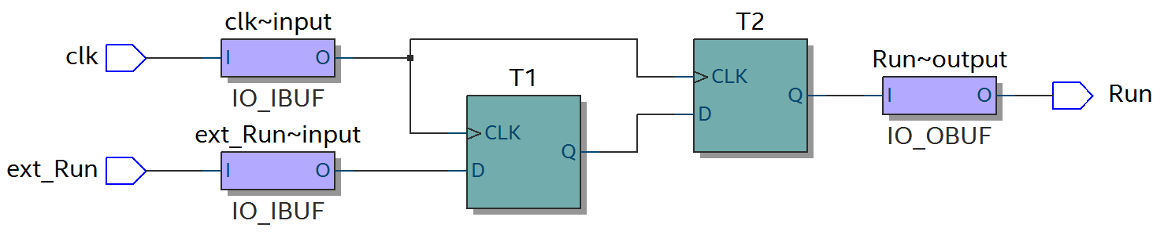
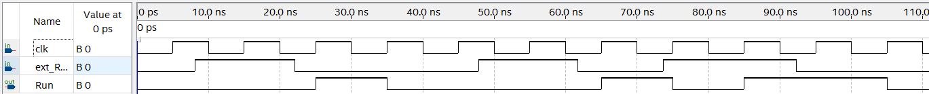
Rys. 14. Schemat sychronizacji sygnału ext_run do zegara clk
Rys. 15. Wykresy czasowe układu z Rys. 14

Slide 20
Fizyczne testowanie procesora 2 na płycie DE1-SoC
Czytelnikowi proponuje się wykonać symulacje fizyczne procesora na płycie DE1-SoC.
W tym celu trzeba wykonać kompilację projektu, załadować go do układu FPGA i przeanalizować wartości na wyświetlaczach LEDR.
Przekonacie się, że schemat pracuje poprawnie.

Slide 21
Zadania dla samodzielnego wykonania

Slide 22
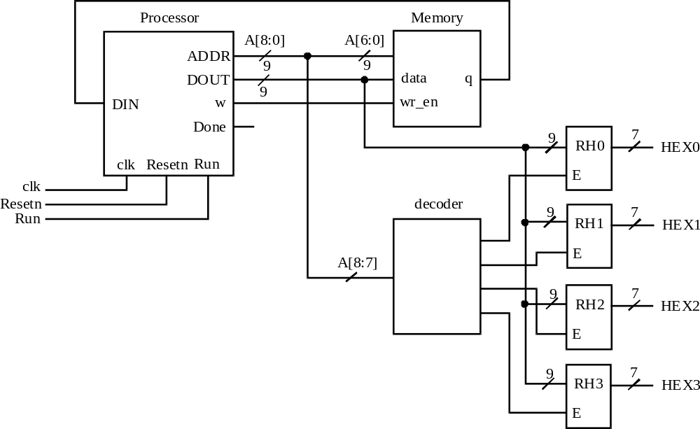
1. Utwórz projekt processor_with_hex, którego strukturę pokazano na Rys. 16
Tutaj linie magistrali adresów A[6:0] są używane do adresowania pamięci, a A[8:7] jest używany do adresowania zewnętrznych rejestrów RH0-3.
Wyjścia rejestrów bezpośrednio sterują 7-segmentowymi wyświetlaczami HEX0-HEX3 na płycie.
Napisz program dla procesora, który wyświetla słowo na wyświetlaczach, przewija słowa w prawo i w lewo. Symuluj projekt i testuj projekt na płycie.

Slide 23
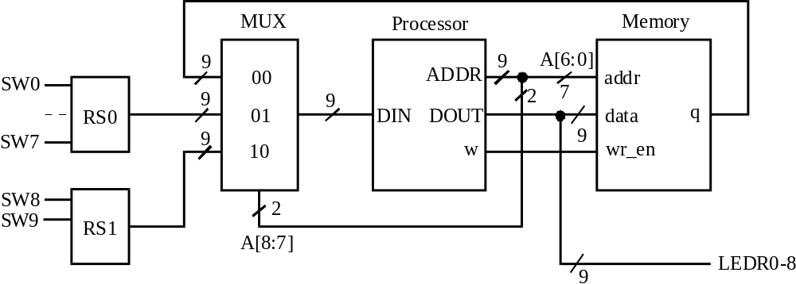
2. Utwórz projekt processor_with_SW, którego strukturę pokazano na Rys. 17.
Ta struktura umożliwia procesorowi odczytanie przełączników SW na płycie.
W tym celu do projektu dodane są zewnętrzne wejściowe rejestry 9-bitowe RS0 i RS1, których wejścia są bezpośrednio połączone z przełącznikami SW na płycie (SW0-8 są podłączone do RS0, SW9 do RS1).
Linie adresowe A8 i A7 są wykorzystywane, aby wybrać źródło dla szyny DIN: 00 – pamięć; 01 - RS0, 10 - RS1.
Napisz program dla procesora, który sekwencyjnie skanuje przełączniki SW i wyprowadza ich wartość na diody LEDR. Symuluj projekt i testuj projekt na płycie.

Slide 24
Zadania dla samodzielnego wykonania
3. Wyszukaj ścieżki krytyczne w układzie procesora. Zmień projekt tak, aby układ działał z maksymalną możliwą częstotliwością. Wskazówka: do analizy ścieżek krytycznych w układzie procesora należy zastosować analizator czasowy TimeQuest.
4. Rozszerz zbiór instrukcji procesora o instrukcje logiczne AND, OR, polecenie shift i polecenie jump.
5. Napisz program Assembler dla twojego procesora. Program Assembler powinien automatycznie wygenerować plik MIF z kodu asemblera.

